Slide 1
Особенности проведения государственной итоговой аттестации в 2014 году

Slide 2
НПБ
1. Федеральный закон «Об образовании в Российской федерации» ст. 59, 67, 98
2. Порядок проведения государственной итоговой аттестации по образовательным программам основного общего образования, приказ Минобрнауки от 25.12.2013 №1394.
3. Постановление Правительства Российской Федерации от 31.08.2013 №755 «О федеральной информационной системе обеспечения проведения государственной итоговой аттестации обучающихся…».
4. Приказ Минобрнауки России от 28.06.2013 № 491 «Об утверждении порядка аккредитации граждан в качестве общественных наблюдателей при проведении ГИА…
5. Приказы МОиНКК от 25.02.2014 № 7-04/1 и № 8-04/1

Slide 3
Статья 67 пункт 5
Организация индивидуального отбора при приёме либо переводе в государственные и муниципальные образовательные организации для получения основного общего и среднего общего образования с углубленным изучением отдельных учебных предметов или для профильного обучения допускается в случаях и в порядке, которые предусмотрены законодательством Субъекта Российской Федерации.
Образовательная организация не вправе самостоятельно устанавливать данное требование.

Slide 4
Порядок проведения ГИА-9
ОГЭ – с использованием КИМ (п.7а).
ГВЭ – письменные, устные экзамены (для детей с ОВЗ, детей– инвалидов, инвалидов, обучающихся учреждений исполнения наказания) (п.7б) или по их желанию в форме ОГЭ (п.8).
Информирование обучающихся, их родителей (п.13, 22).
Сроки подачи заявления с указанием предметов по выбору – до 1 марта (п.9).
Изменение перечня экзаменов только при наличии уважительной причины (п.9, 11).
Обучающиеся в форме самообразования, семейного образования, обучающиеся из ОО, не имеющей аккредитации, проходят ГИА экстерном (п.10).
Обязательные экзамены – русский язык, математика, остальные – на добровольной основе по выбору обучающихся (п.4). ОО не вправе требовать обязательную сдачу экзаменов по предметам по выбору.

Slide 5
Порядок проведения ГИА-9
КИМ формируются МОиН КК с помощью специального раздела открытого банка заданий на сайте ФИПИ, задания для ГВЭ направляются в субъекты РФ (п.31).
Места расположения ППЭ, составы руководителей ППЭ, организаторов, др. специалистов утверждаются МОиН КК (п. 13).
Уполномоченные ГЭК направляются в ППЭ и доставляют КИМ (п.17.2, 39).
Территориальные экзаменационные, предметные, конфликтные подкомиссии создаются в составе ГЭК, предметных и конфликтной комиссий создаются по решению МОиН КК (п.20).
В день проведения в ППЭ могут присутствовать должностные лица Рособрнадзора, МОиН КК (по их решению) (п. 37).
Автоматизированная рассадка учащихся, организаторов на все экзамены в форме ОГЭ (п.36, 40).
Требования к оснащению аудиторий для проведения ОГЭ для русского языка, иностранного языка, для отдельных учебных предметов (п.33).
При проведении ГВЭ в устной форме устные ответы записываются или протоколируются (п.44).

Slide 6
Порядок проведения ГИА-9
Ознакомление обучающихся с результатами экзаменов в течение 3 дней со дня их утверждения ГЭК (п.59).
Апелляция о несогласии с выставленными баллами подается в течение 2 рабочих дней после ознакомления с результатами в ОО, в которой допущен к ГИА, или в конфликтную комиссию (п. 70).
Категории обучающихся, допущенных к повторному прохождению ГИА в текущем году (по решению ГЭК), определены в п.30.
Обучающиеся, не прошедшие ГИА или получившие неудовлетворительные результаты более чем по одному обязательному предмету, либо получившие повторно неудовлетворительный результат по одному из этих предметов в дополнительные сроки, смогут пройти ГИА по соответствующим предметам не ранее чем через год (п.61).

Slide 7
Продолжительность экзаменов
Русский язык | 235 мин
Математика | 235 мин
Информатика и ИКТ | 150 мин
Физика | 180 мин
Химия | 120 мин
Биология | 180 мин
География | 120 мин
История | 180 мин
Обществознание | 180 мин
Литература | 235 мин
Английский язык | 126 мин

Slide 8
Расписание экзаменов
Основной этап:
28 мая (среда) – обществознание, химия, литература, информатика и ИКТ;
31 мая (суббота) – математика;
3 июня (вторник) – география, история, биология, иностранные языки, физика;
6 июня (пятница) – русский язык Дополнительный этап:
10 июня (вторник) – география, химия, литература, история, физика, иностранные языки, обществознание, биология, информатика и ИКТ;
16 июня (понедельник) – русский язык, математика;
19 июня (четверг) – по всем учебным предметам

Slide 9
Дополнительные материалы для проведения экзаменов по отдельным учебным предметам
Экзамен | ППЭ, ОО | Участник ОГЭ
Математика | Справочные материалы, содержащие таблицу квадратов двузначных чисел, основные формулы по алгебре и геометрии | Линейка
Русский язык | Аппаратура, которая сможет обеспечить качественное воспроизведение аудиозаписей с компакт-диска (формат записи – mp3), орфографический словарь
Физика | Инструкция по правилам безопасности. Комплекты стандартизированного лабораторного оборудования в соответствии с перечнем. Характеристики приборов должны быть проверены учителем физики и занесены в специальный бланк | Непрограммируемый калькулятор

Slide 10
Дополнительные материалы для проведения экзаменов по отдельным учебным предметам
Экзамен | ППЭ, ОО | Участник ОГЭ
Химия | Инструкция по правилам безопасности. Справочные материалы: «Периодическая система химических элементов Д.И. Менделеева», таблица растворимости солей, кислот и оснований в воде; электрохимический ряд напряжения металлов | Непрограммируемый калькулятор
География | Географические атласы для 7, 8 и 9 классов (ОО, где обучается участник ОГЭ, обеспечивает и контролирует наличие у него атласов) | Непрограммируемый калькулятор, линейка
Иностранные языки | Инструкция по правилам безопасности (для каждой аудитории), компьютер

Slide 11
Дополнительные материалы для проведения экзаменов по отдельным учебным предметам
Экзамен | ППЭ, ОО | Участник ОГЭ
Литература | Книги с текстами художественных произведений и сборники лирики, в которых не должно быть вступительных статей и комментариев. (Перечень художественных произведений и сборников лирики выдаётся в пакете руководителя. Руководитель организации на базе которой организован ППЭ, подготавливает необходимые тексты для каждой аудитории
Информатика | Инструкция по правилам безопасности (для каждой аудитории), компьютер
Биология |  | Линейка, карандаш, непрограммируемый калькулятор

Slide 12
Выбор 2014
Предмет | Количество сдающих
Русский язык | 698
Математика | 699
Обществознание | 127
Физика | 60
Химия | 60
Английский язык | 15
Биология | 61
География | 44
Информатика | 59
История | 24
Литература | 8
Немецкий язык | 1

Slide 13
Распределение по ППЭ
Русский язык, математика
ППЭ | ОУ
МОБУ «СОШ №4» | 1, 2, 3, 5, 14, 47
МОБУ «СОШ№6» | 4, 9, МКК
МОБУ «СОШ №9» | 12, Гимназия, Лицей
МАОУ «Гимназия №1» | 6, 16
 | Предмет
МОБУ «СОШ №4» | Английский язык, география, история, 10 июня (резервный день)
МОБУ «СОШ №6» | Физика, биология, 16 июня (резервный день)
МОБУ «СОШ №9» | Обществознание, литература, 19 июня (резервный день)
МАОУ «Гимназия №1» | Химия, информатика, 19 июня (резервный день)

Slide 14
Иностранный язык
Рекомендации по проведению в 2014 году УСТНОЙ ЧАСТИ государственной итоговой аттестации по иностранным языкам выпускников IX классов общеобразовательных учреждений
Сложная логистика (в ППЭ: аудитория для ожидания, аудитория для подготовки, аудитория для устного ответа, процедура прослушивания участником своей аудиозаписи)
Продолжительность ответа одного участника – около 6 минут
!!!!!!!!
Эксперты-собеседники
Организаторы в аудитории
Качественная цифровая запись
Эксперты-оценщики

Slide 15
Физика
Приложения к Спецификации КИМ
Перечень оборудования
Инструкция по правилам безопасного труда для учащихся
Проведение физического эксперимента
!!!!!!!!
подготовка оборудования
работа организаторов в аудитории (передвижение экзаменуемых, соблюдение техники безопасности)

Slide 16
Физика
Лабораторное оборудование на отдельном столе
Проведение эксперимента – специалист, владеющий навыками проведения лабораторных работ (например, лаборант)
Запрещено: привлекать учителей, преподававших данный предмет у данных участников экзамена
Выдача лабораторного оборудования осуществляется специалистом по обеспечению лабораторных работ
Выбор оборудования осуществляется участником самостоятельно, исходя из задания
Комплекты формируются за 1-2 дня до экзамена (публикуются на сайте)
Каждый комплект – в отдельном лотке (проверить работоспособность приборов по электричеству и оптике)
Запрещено: вмешиваться в работу участника ОГЭ, кроме случаев нарушения ТБ, обнаружения неисправностей или др.нештатных ситуаций

Slide 17
Информатика и ИКТ
Рекомендации по проведению в 2014 году государственной итоговой аттестации по информатике и ИКТ выпускников IX классов общеобразовательных учреждений
2 задания, выполняемых на компьютере
2 варианта организации экзамена: в компьютерном классе и с переходом из аудитории для письменной части экзамена в компьютерный класс
!!!!!!!!
лицензионное ПО
техническая подготовка и сопровождение экзамена (в т.ч. система сбора, хранения и обработки файлов с работой экзаменуемых)
эксперты (разнообразие используемых экзаменуемыми языков программирования)

Slide 18
Информатика и ИКТ
Продолжительность экзамена – 2 часа 30 минут
2 организатора в аудитории + техн. специалист
Очищенный от лишнего рабочий стол компьютера
Отсутствие доступа в интернет и локальную сеть
Лицензионное программное обеспечение
2 носителя информации (CD, DVD,USB-носитель) для записи результатов экзамена и передачи в предметную комиссию
За сутки техн. специалист совместно с руководителем ППЭ проводят проверку готовности техники и ПО на каждом раб. месте (запускают и проводят пробное сохранение файлов) составление акта готовности аудитории

Slide 19
Литература
В аудитории - отдельные столы для художественных произведений и сборников лирики
Перечень произведений – в «пакете руководителя»
Все тексты произведений готовит руководитель ОО, на базе которой организован ППЭ
Личные сборники обучающихся запрещены

Slide 20
Экзаменационные материалы
2013 г. | 2014 г.
КИМ | Индивидуальный комплект экзаменационных материалов (КИМ, бланк ответов №1, бланк ответов №2)
Бланк ответов №1 | Дополнительный бланк ответов №2
Бланк ответов №2
Дополнительный бланк ответов №2

Slide 21
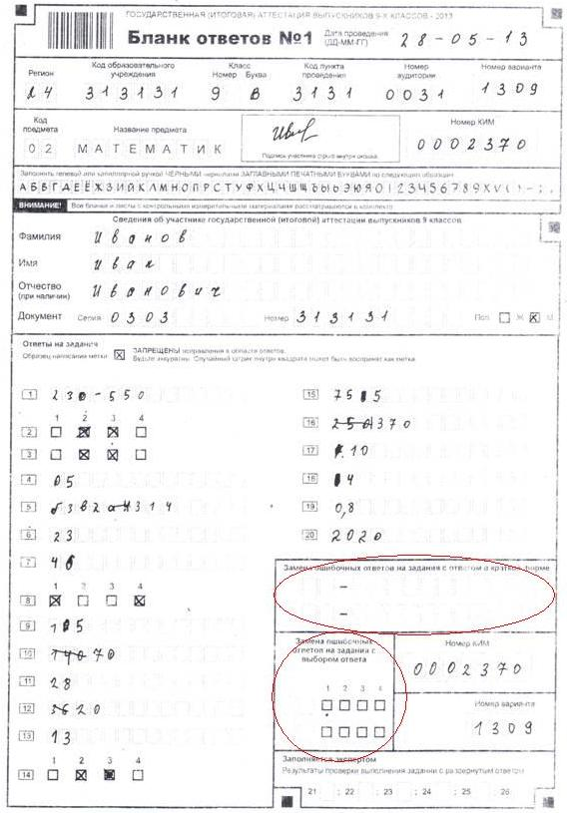
Следует обратить внимание!
Замена индивидуального комплекта экзаменационных материалов производиться только при наличии полиграфического дефекта, некомплектности или порчи (потекли чернила) экзаменационных материалов;
Следует обратить внимание на правильность заполнения регистрационных полей бланка ответов;
При наличии ошибочных ответов заполняется на бланке заполняется поле для замены ошибочных ответов.

Slide 22
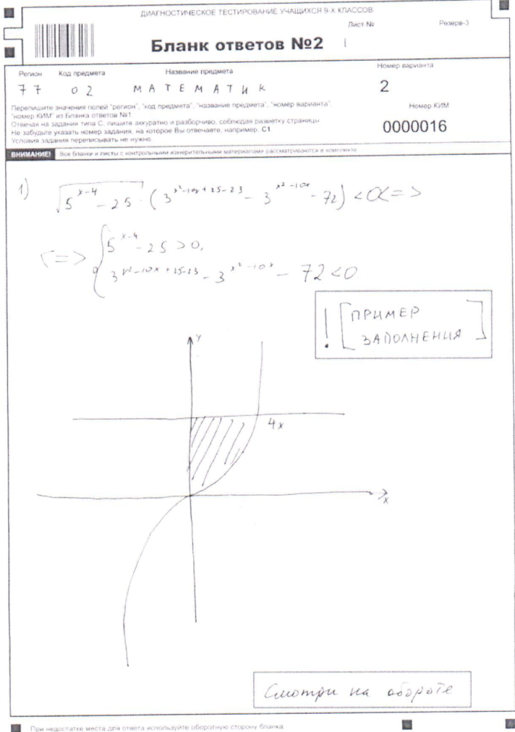
Следует обратить внимание!
Наличие записи на лицевой стороне бланков ответов №2 «Смотри на обороте», если ответ продолжается на оборотной стороне бланка;
Все чертежи должны быть выполнены черной гелевой ручкой, а не карандашом.
При остатке свободного места на бланке ответов №2, дополнительном бланке ответов №2 в данной области должна стоять английская буква Z, заполнив все свободное место.

Slide 23
Следует обратить внимание!
Согласно методическим рекомендациям Рособрнадзора по подготовке и проведению ГИА :
Явка всех работников в ППЭ не позднее чем за 1,5 часа до начала экзамена;
Доставка экзаменационных материалов в ППЭ не позднее чем за 1,5 часа до начала экзамена;
Не позднее чем за 45 минут до начала экзамена организаторы должны пройти в аудитории и приступить к выполнению своих обязанностей;
Не позднее чем за 15 минут до начала экзамена выдать в аудитории доставочные спецпакеты с экзаменационными материалами;
Досрочная сдача экзаменационных материалов прекращается за 5 минут до окончания экзамена.

Slide 24
Государственный выпускной экзамен (ГВЭ) форма письменных и устных экзаменов с использованием текстов, тем, заданий, билетов

Slide 25
Нормативно-правовая база
Порядок проведения ГИА по образовательным программам основного общего образования – приказ МОиН РФ от 25.12.2013 № 1394
Федеральный компонент государственного стандарта общего образования – приказ МОиН РФ от 05.03.2004 № 1089
Методическое письмо о проведении ГИА по образовательным программам основного общего образования по математике и русскому языку в форме ГВЭ – письмо Рособрнадзора от 13.03.2014 № 02-105
«Об утверждении сроков проведения письменных экзаменов для обучающихся, освоивших образовательные программы основного общего образования в образовательных учреждениях уголовно-исполнительной системы в Красноярском крае, освобождаемых от отбывания наказания в виде лишения свободы в исправительных колониях и тюрьмах уголовно-исполнительной системы не ранее чем за три месяца до ее начала, в 2014 году» — приказ МОиН КК от 25.02.2014 № 8-04/1
«О создании государственной экзаменационной комиссии для проведения государственной итоговой аттестации по образовательным программам основного общего образования и конфликтной комиссии для рассмотрения апелляций обучающихся при проведении государственной итоговой аттестации по образовательным программам основного общего образования в Красноярском крае в 2014 году» — приказ МОиН КК от 25.02.2014. № 7-04/1

Slide 26
Сроки проведения ГВЭ в 2014 году
 | Дата проведения экзаменов | Участники
Основной период | 31 мая – математика, 6 июня – русский язык | Обучающиеся с ограниченными возможностями здоровья, обучающиеся дети-инвалиды и инвалиды, освоившие образовательные программы основного общего образования

Slide 27
Документы – основание для сдачи в форме ГВЭ
Копия рекомендаций ПМПК (для детей с ОВЗ);
Оригинал или копия справки, подтверждающей факт инвалидности, выданной учреждением медико-социальной экспертизы (для детей-инвалидов или инвалидов)

Slide 28
Пункт проведения экзамена
Отдельный ППЭ (МОБУ «Лицей №7»)
На дому

Slide 29
Комиссии ГИА
Государственная экзаменационная комиссия (ГЭК)
Единая для ОГЭ и ГВЭ;
Один председатель
Конфликтная комиссия
Единая для ОГЭ и ГВЭ;
Предметная комиссия
подкомиссии
по проверке работ ОГЭ по проверке работ ГВЭ

Slide 30
Продолжительность экзаменов
по русскому языку – 3 часа 55 минут
по математике – 3 часа 55 минут;
Начало экзаменов в 10.00

Slide 31
Проведение ГВЭ – русский язык
Сочинение или изложение с творческим заданием;
Выбор делает обучающийся в день экзамена;
Предусмотреть две аудитории (для сочинения и изложения);
Текст читает организатор, владеющий методикой проведения экзамена в форме изложения;
Запрещено присутствие учителя русского языка или учителя, преподававшего данный предмет у данных обучающихся

Slide 32
Проведение ГВЭ – математика
10 заданий (арифметика, теория вероятностей, алгебра, геометрия)
1-7 задание – базовый уровень, 8-10 – повышенный уровень
Разрешено использовать: справочные материалы (выдаются вместе с ЭМ), линейка
Запрещено: калькулятор

Slide 33
Подача апелляции
Апелляция | Кому подается | Срок подачи апелляции
о нарушении процедуры проведения государственного выпускного экзамена в пункте проведения экзамена | уполномоченному представителю ГЭК | непосредственно в день проведения экзамена до выхода из пункта проведения экзамена.
о несогласии с выставленной отметкой | в конфликтную комиссию либо руководителю того образовательного учреждения, в котором обучающийся ознакомился с официальными результатами экзамена | в течении 2-х рабочих дней после официального объявления результатов экзамена и ознакомления с ними обучающихся
Апелляция не принимается:
по вопросам содержания и структуры экзаменационных материалов по общеобразовательным предметам;
по вопросам, связанным с нарушением обучающимся правил выполнения экзаменационной работы.

Slide 34
Заполнение аттестатов
Порядок заполнения, учета и выдачи аттестатов об основном общем и среднем общем образовании и их дубликатов утвержден приказом Минобрнауки РФ от 14.02.2014 № 115.
Итоговые отметки за 9 класс по русскому языку и математике определяются как среднее арифметическое годовых и экзаменационных отметок выпускника и выставляются в аттестат целыми числами в соответствии с правилами математического округления.
Итоговые отметки за 9 класс по другим учебным предметам выставляются на основе годовой отметки выпускника за 9 класс.
Экзаменационные отметки не влияют на итоговые по предметам по выбору обучающегося.

Slide 35
Спасибо! Желаем удачи!

